Slide 1

Убеги от Covid19
Создатель: Беленкова Арина

Slide 2
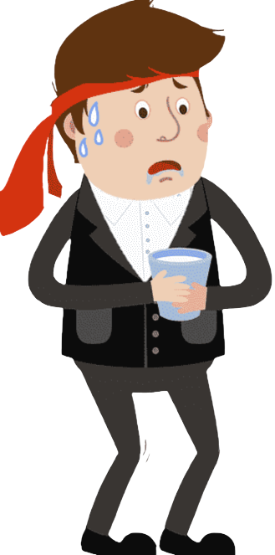
Правила игры
Убежать от злого вируса используя клавиши передвижения, собрать 5 таблеток, не быть зараженным несколько раз.

Slide 3




Самое сложное
Вставить картинки, чтобы они были красивые
Клавиши Play, Level 1, Level 2, Level 3, Exit

Slide 4
Моя гордость
Картинки, которые передвигаются
Клавиши Play, Level 1, Level 2, Level 3, Exit

Slide 5
Спасибо за внимание

